Slide 1
Інформаційно-освітнє середовище для студентів очної та заочної (дистанційної) форм навчання
«Moodle»

Slide 2
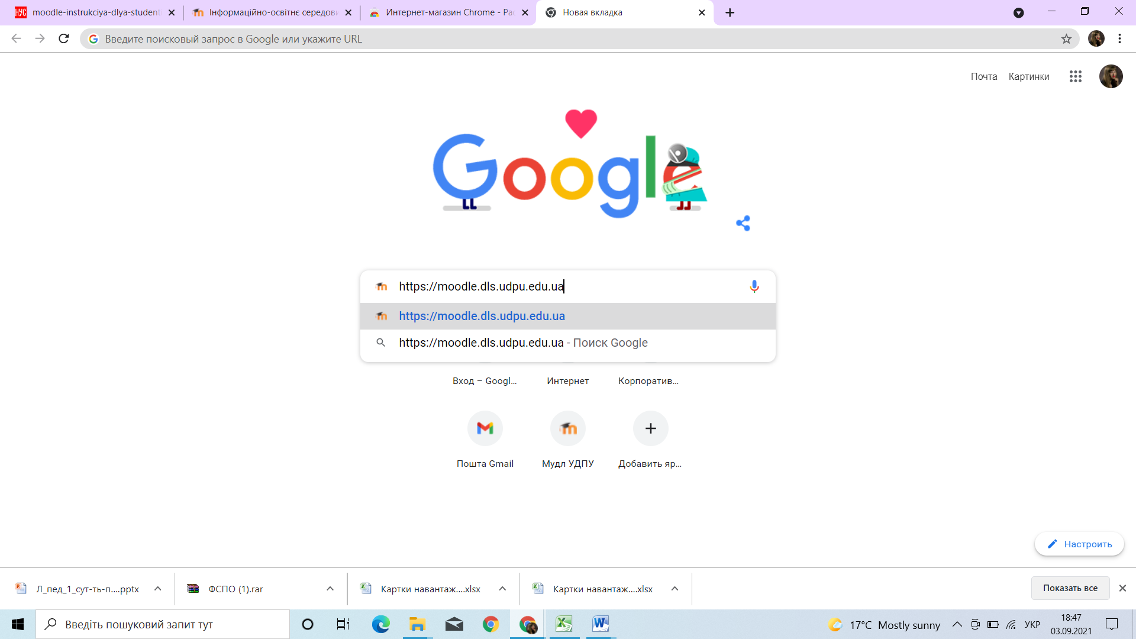
Підключення – вхід в систему

Slide 3
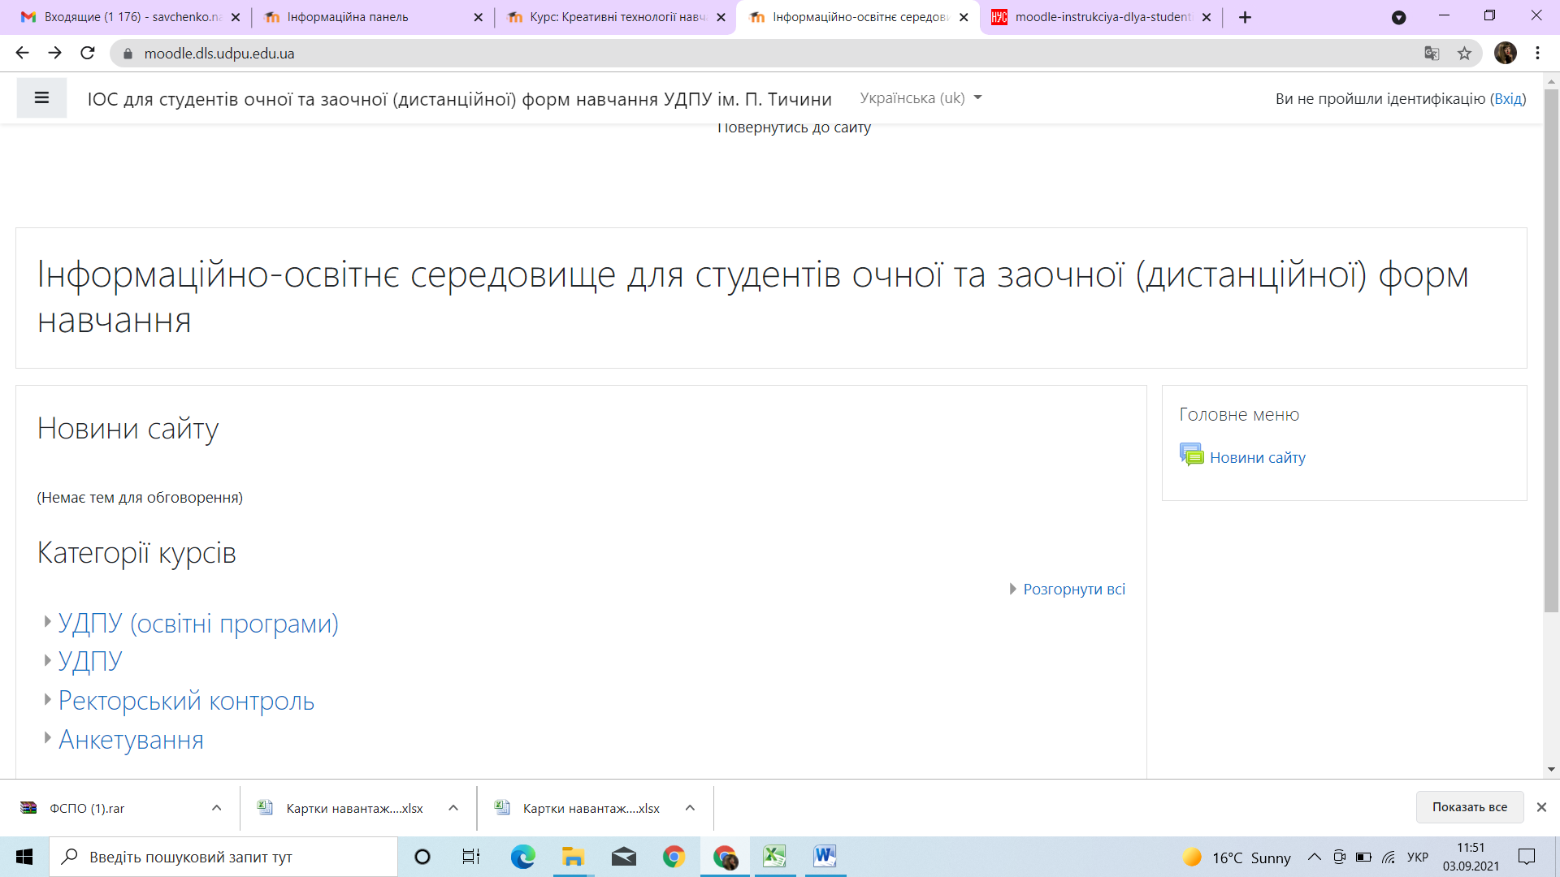

Slide 4
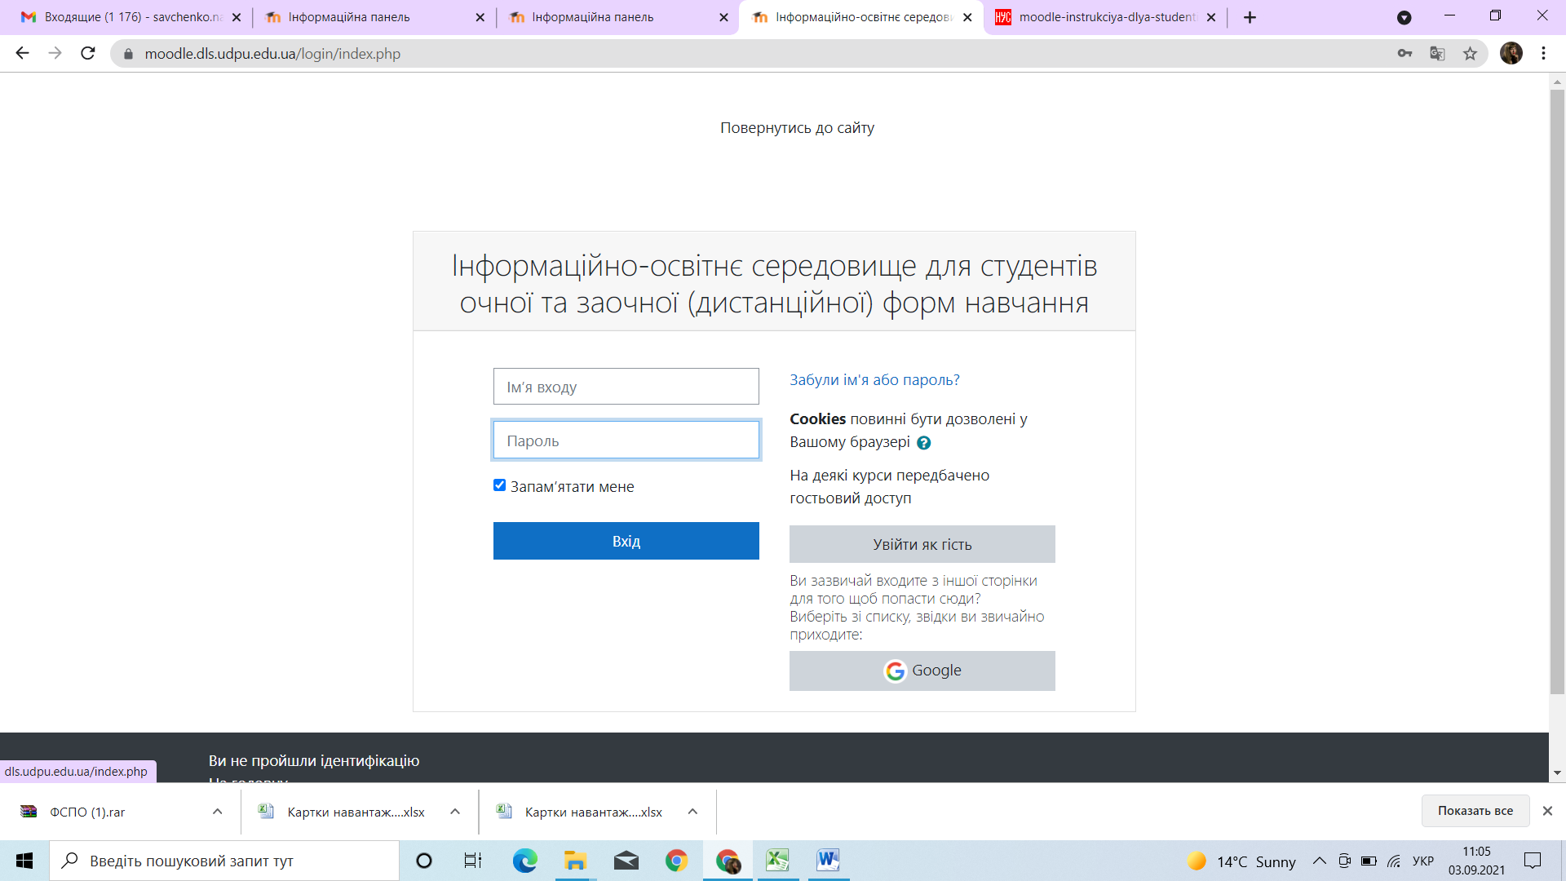
Вхід в систему – сторінка входу

Slide 5
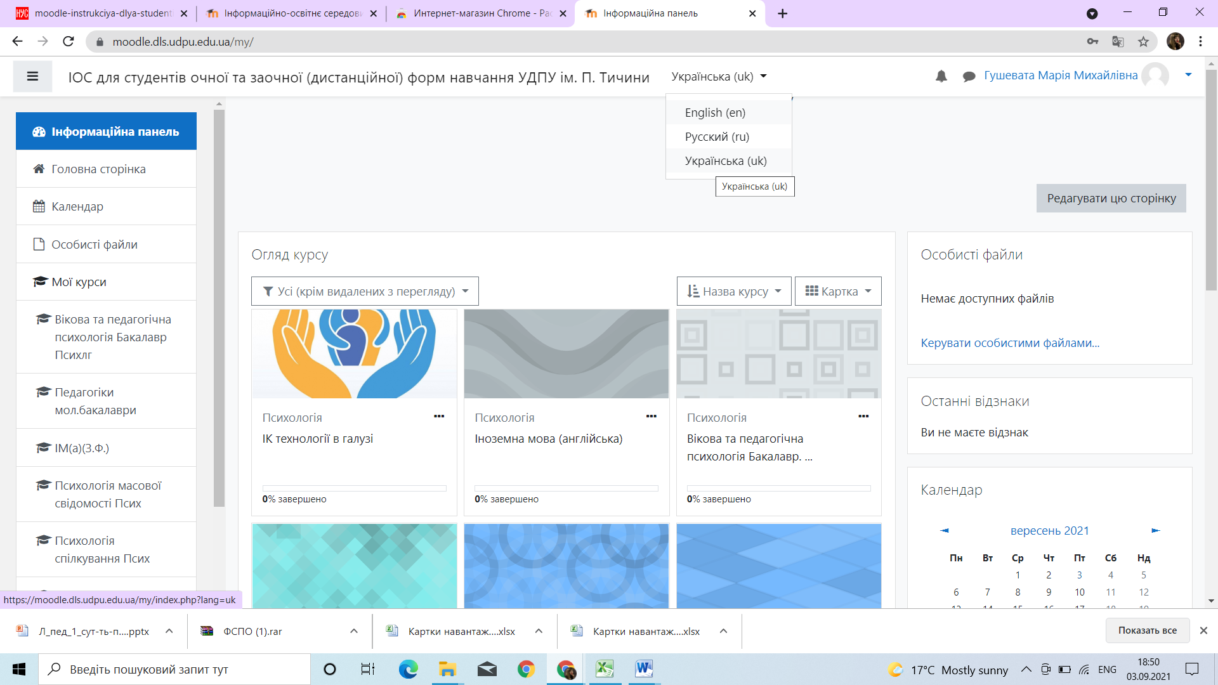
Вибір мови інтерфейс

Slide 6
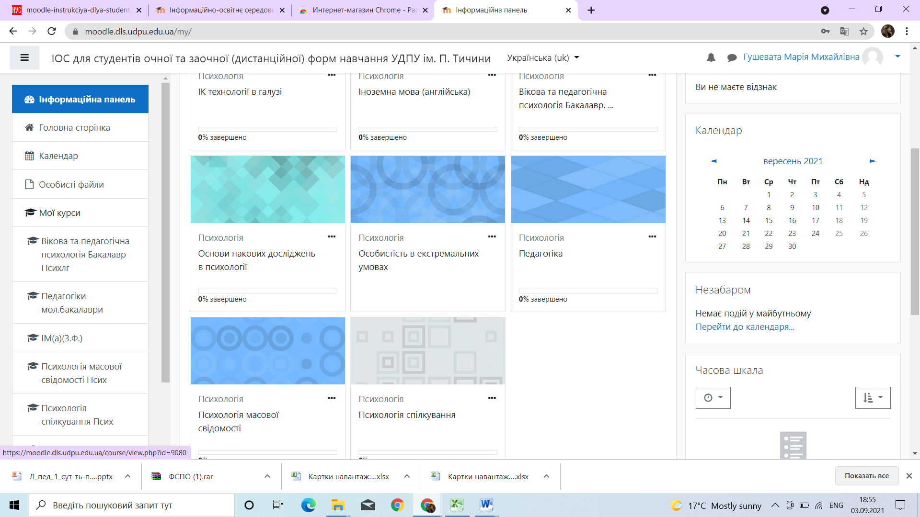
Складові інтерфейсу

Slide 7
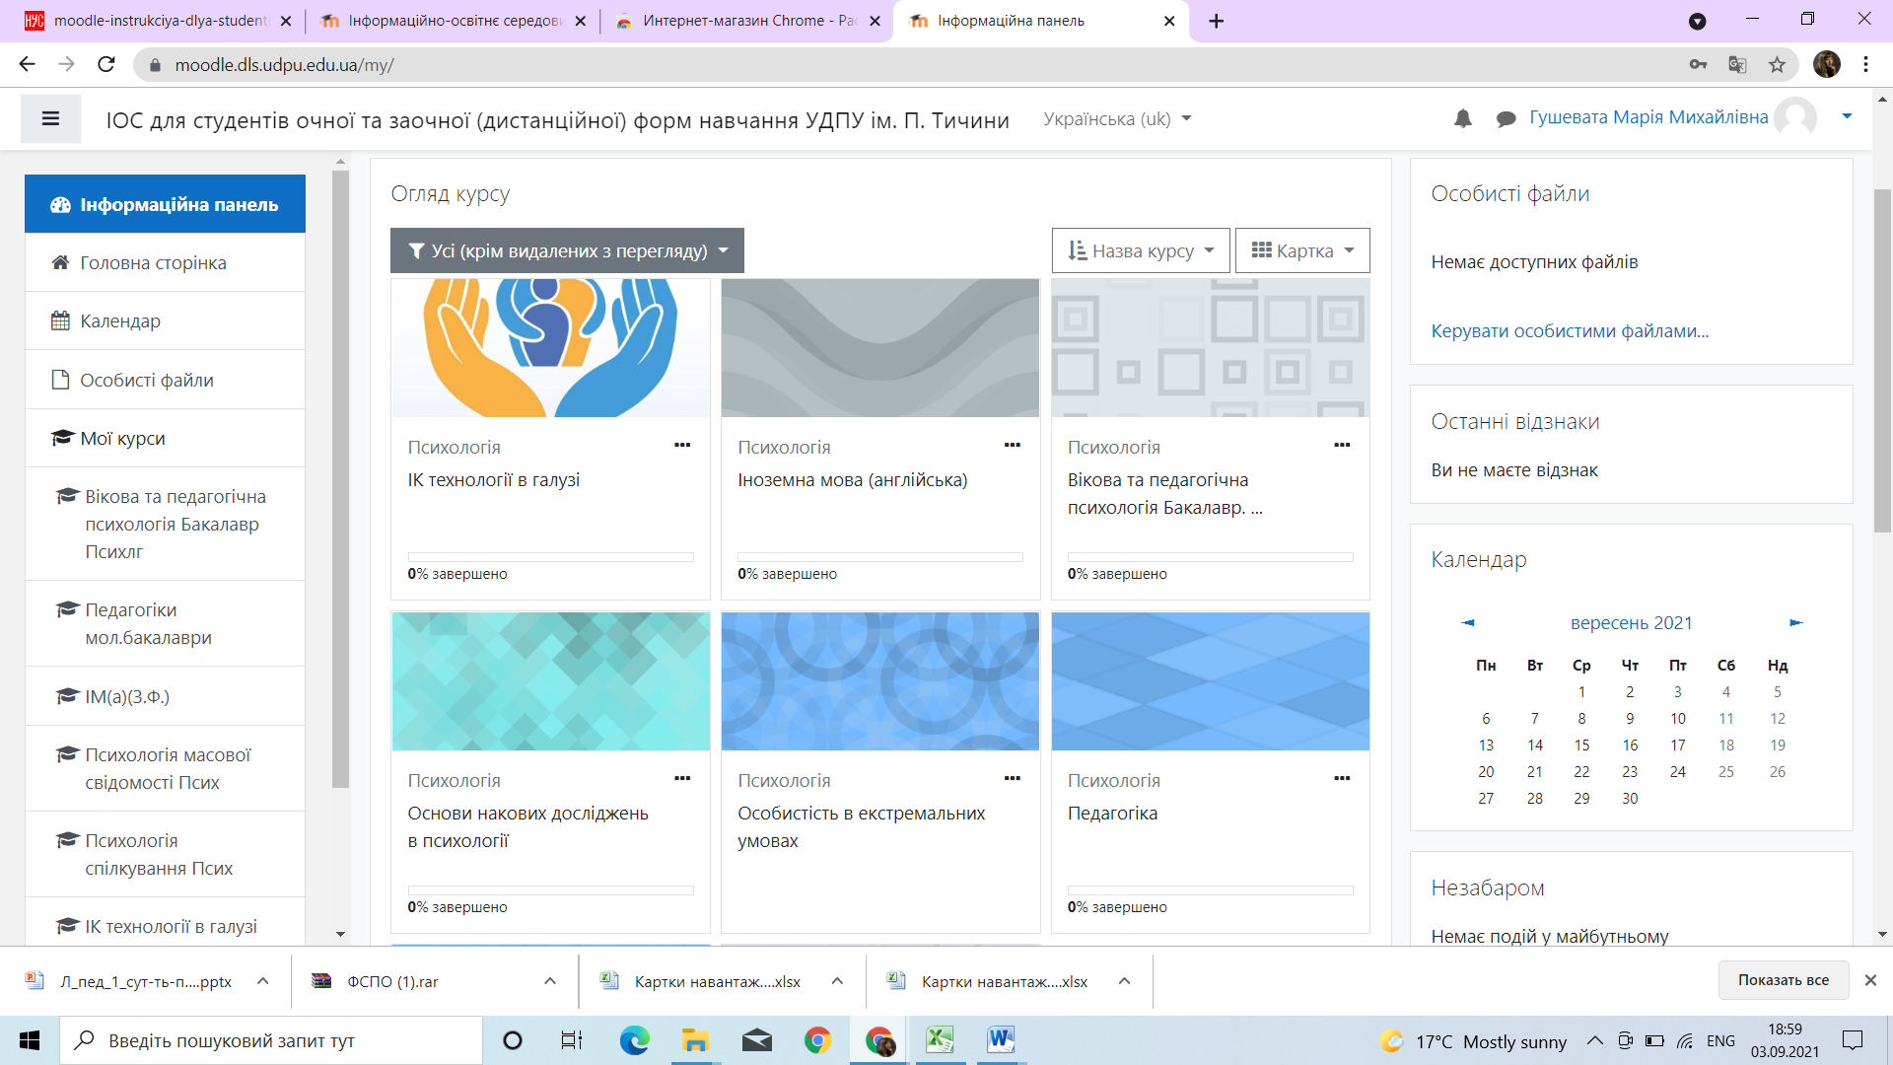
Вхід на курс з головної сторінки користувача

Slide 8
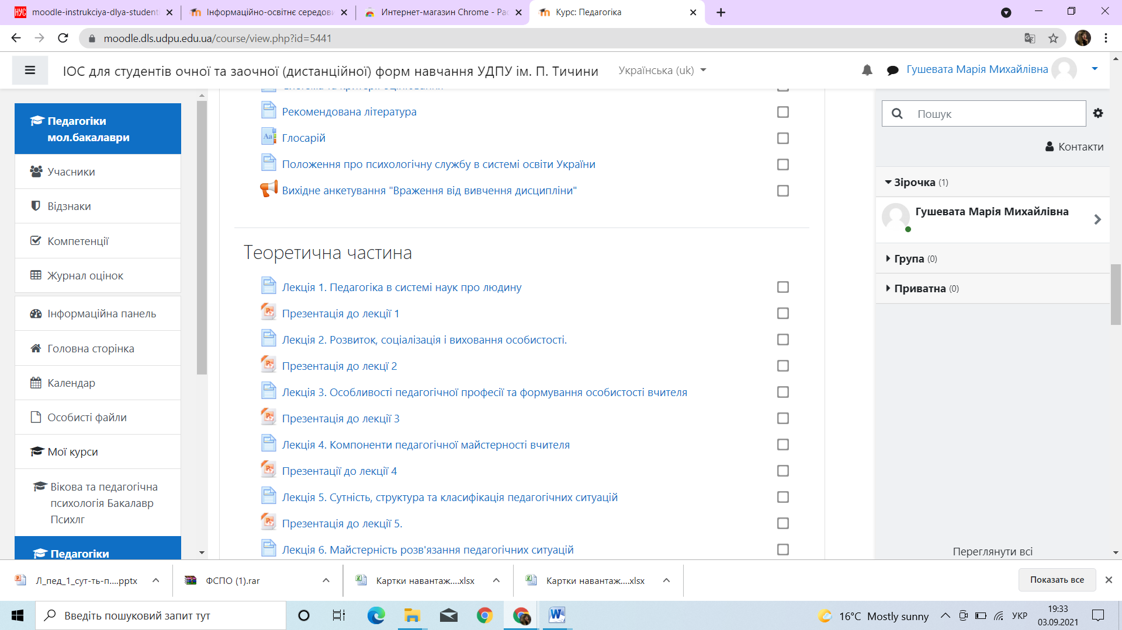
Відображення матеріалів курсу

Slide 9
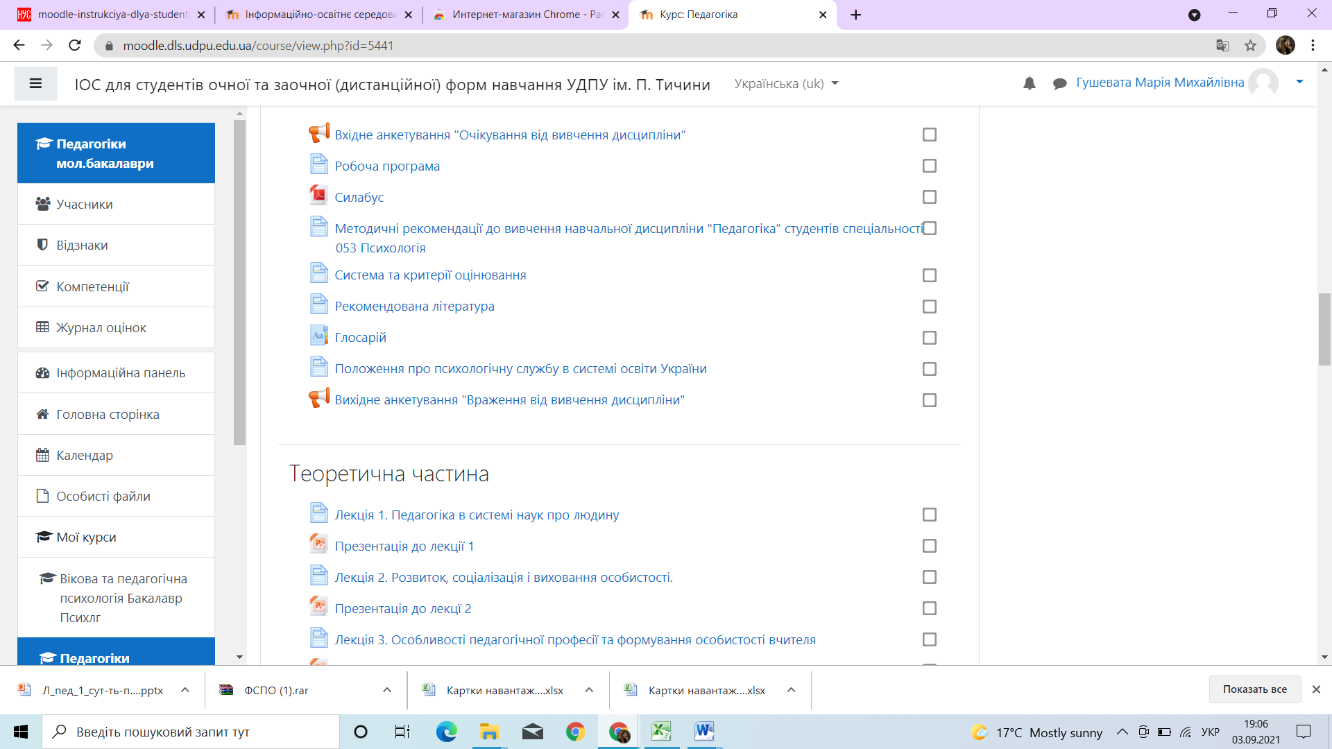
Навчальні матеріали – веб-сторінки

Slide 10
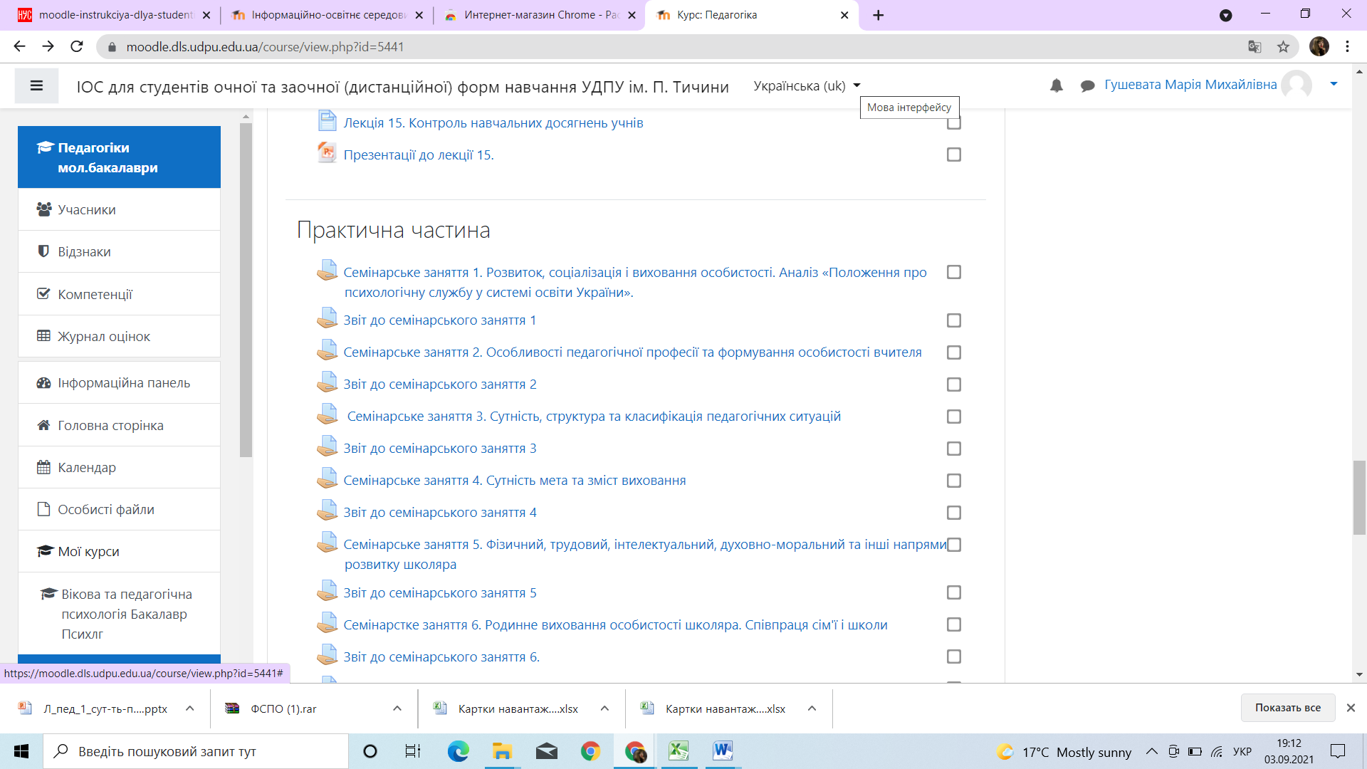
Активний елемент - Звіт

Slide 11
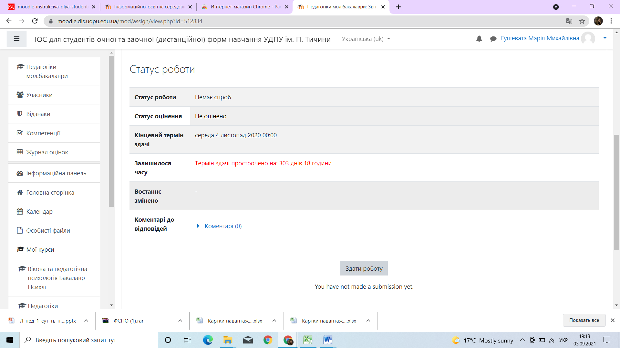
Сторінка з кнопкою завантаження файлу з виконаним завданням

Slide 12
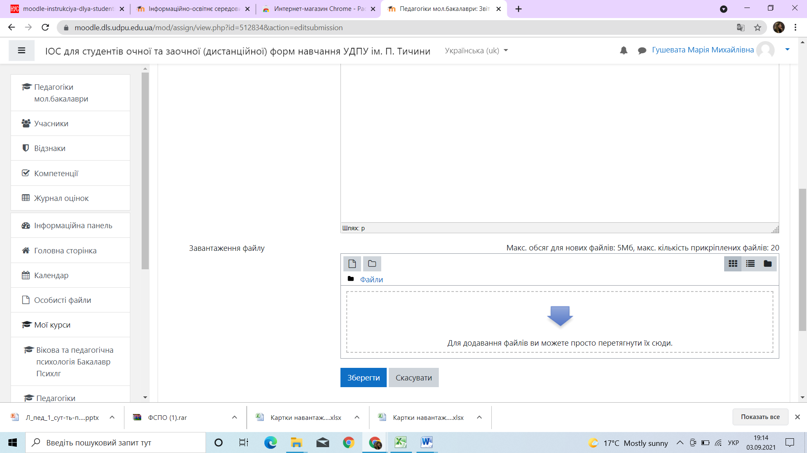
Сторінка з кнопкою вибору файлу з виконаним завданням

Slide 13
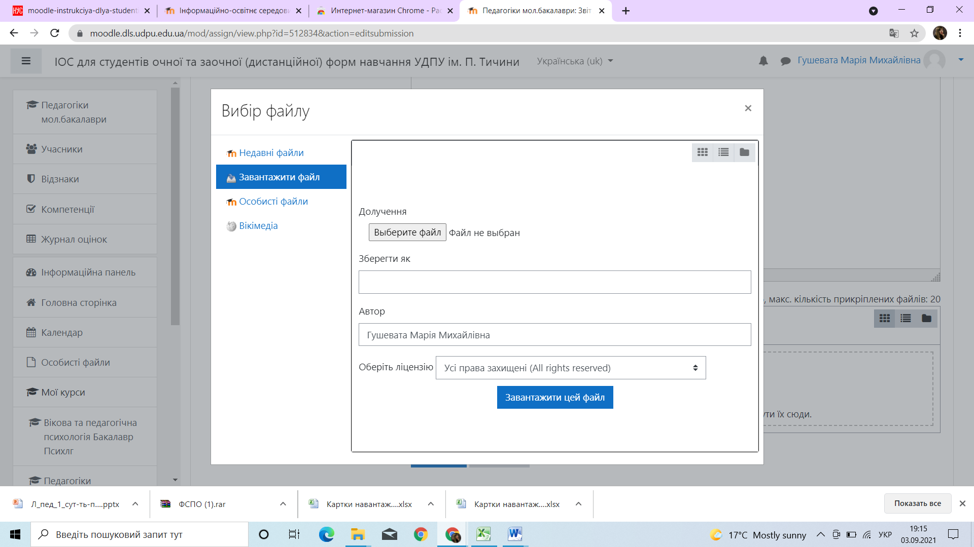
Сторінка з кнопкою завантаження файлу з комп’ютера

Slide 14
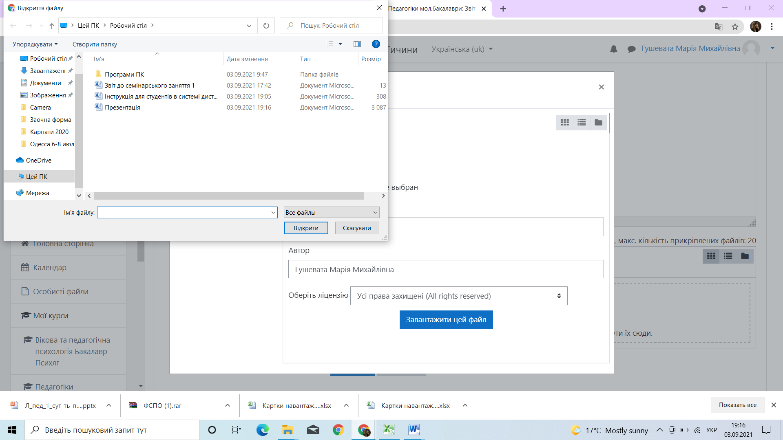
Вікно для вибору файлу з локального диска Вашого комп’ютера

Slide 15
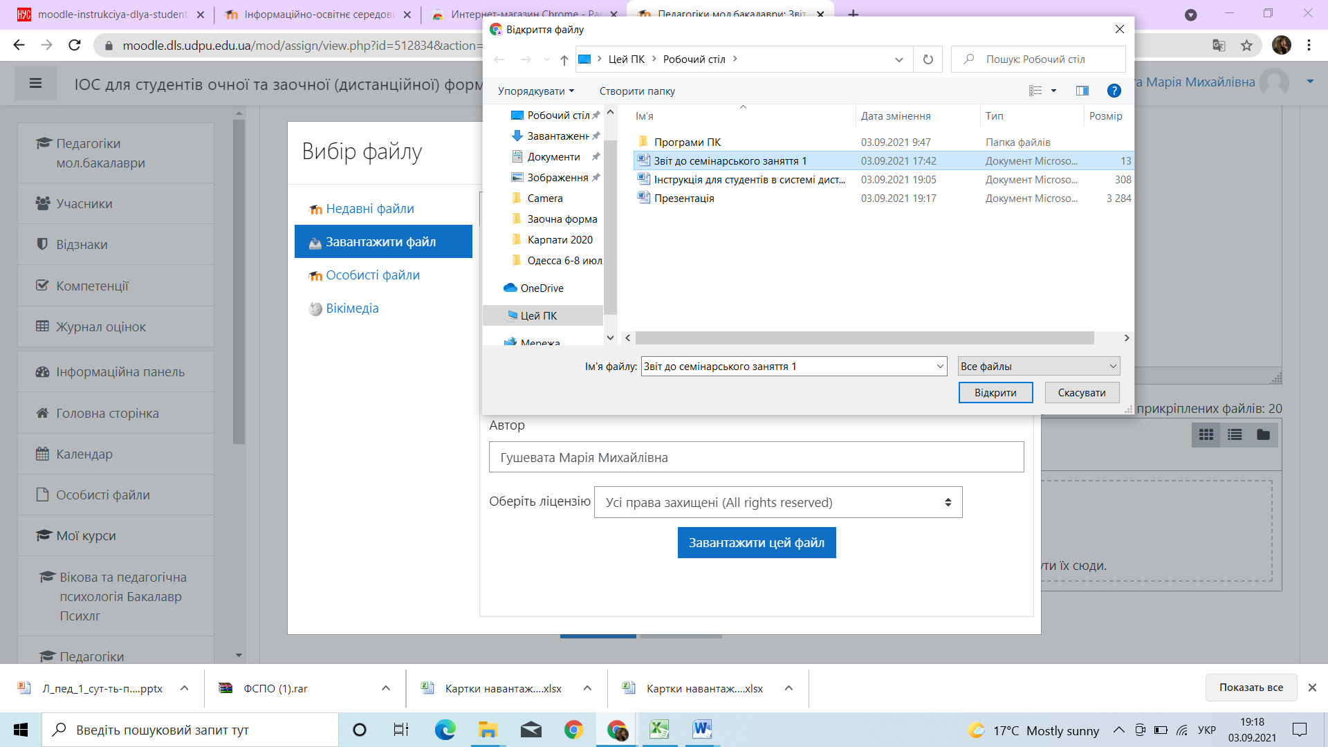
Вікно відкриття файлу - відповіді

Slide 16
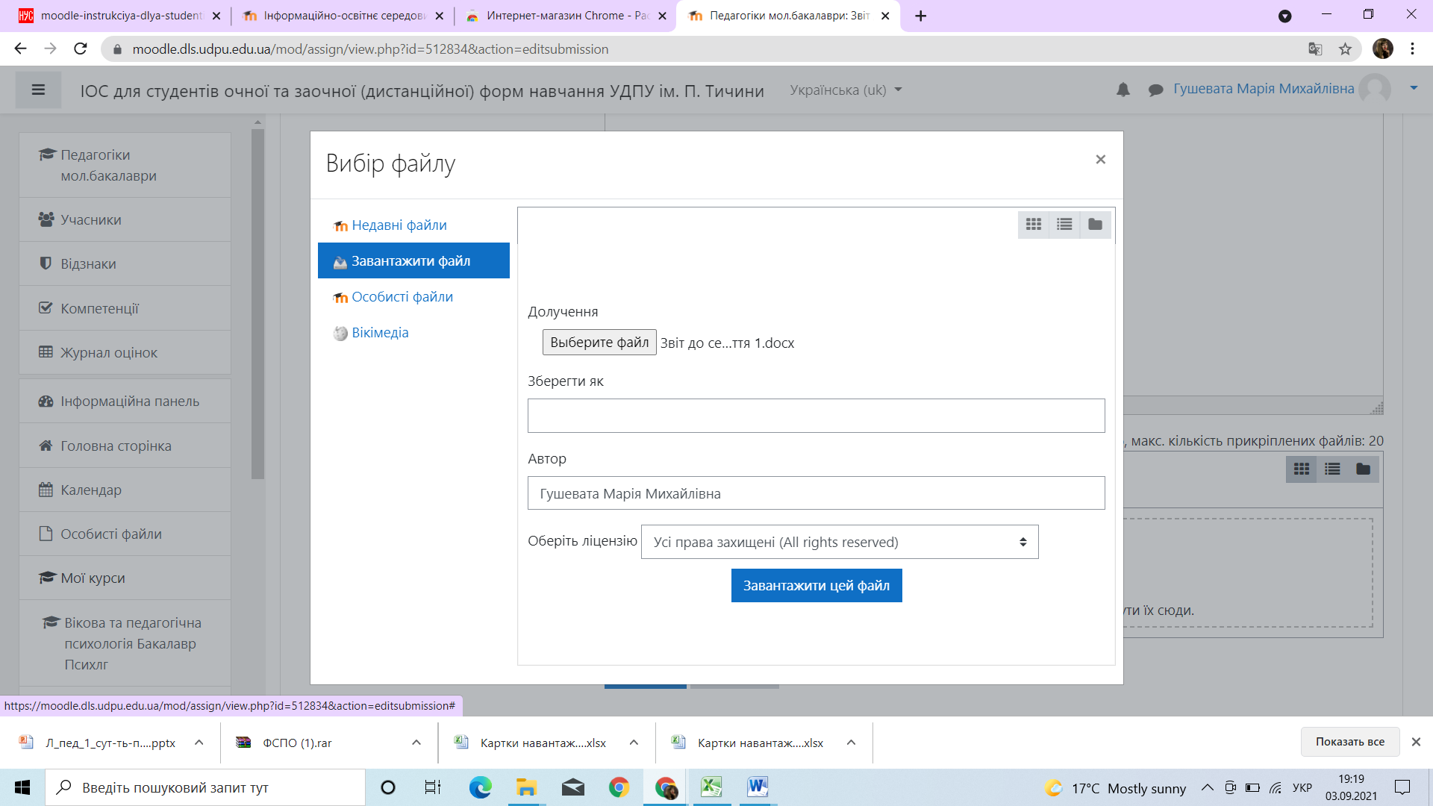
Вікно завантаження файлу - відповіді

Slide 17
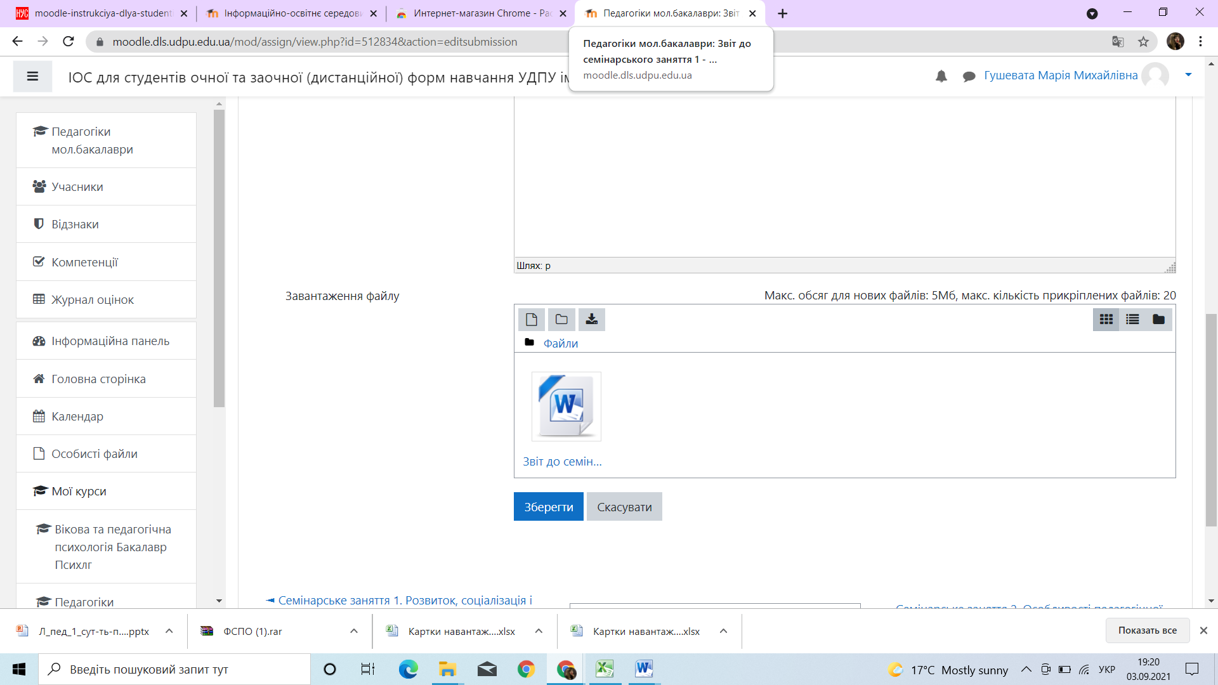
Вікно збереження файлу - відповіді

Slide 18
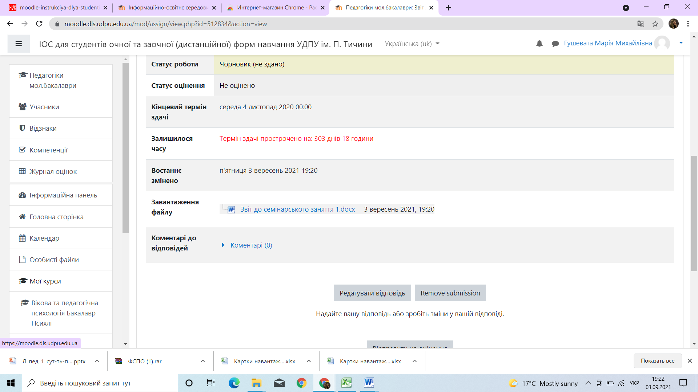
Вікно редагування відповіді

Slide 19
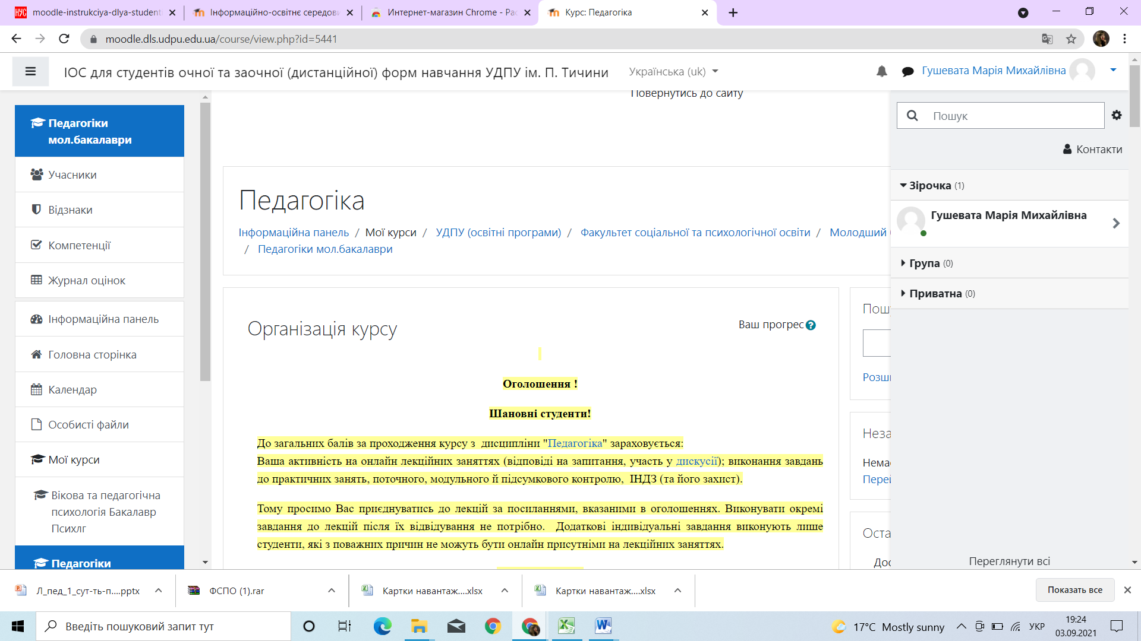
Бажаємо успіхів у навчанні!!!

